Slide 1
Bài 02: Routing, layout & giao diện với Tailwind CSS
Lập trình ứng dụng web (111102)
Sprint 1 · Nền tảng & Giao diện

Slide 2
Bài 02: Routing, layout & giao diện với Tailwind CSS
Mục tiêu buổi học
Phân tích chức năng thành sitemap và route
Route lồng nhau, route group, route động
Layout quản trị và layout khách
Giao diện responsive với Tailwind CSS và shadcn/ui
Notes:
1 tiết lý thuyết, 4 tiết thực hành. CLO1.

Slide 3
Bài 02: Routing, layout & giao diện với Tailwind CSS
Câu hỏi mở đầu
Quản lý cần sidebar, sinh viên cần thực đơn gọn trên điện thoại
Hai khu vực, hai bố cục, một ứng dụng
Vẽ giao diện trước hay phân tích trang trước?

Slide 4
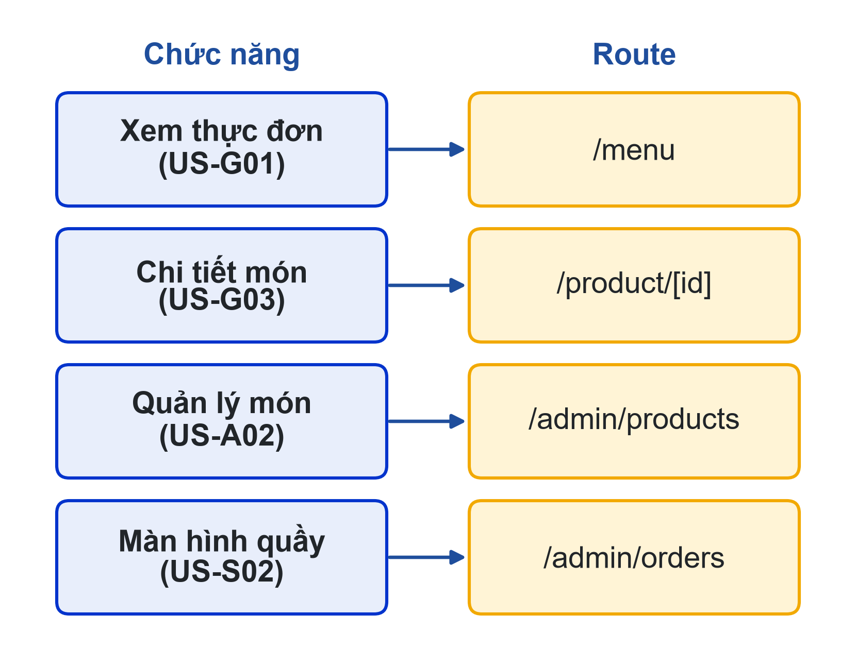
Bài 02: Routing, layout & giao diện với Tailwind CSS
Từ chức năng đến route
Xem thực đơn (US-G01) → /menu → mọi người → GET /products
Chi tiết món (US-G03) → /product/[id] → GET /products/:id
Quản lý món (US-A02) → /admin/products → admin
Màn hình quầy (US-S02) → /admin/orders → staff, admin
Hoạt động: Nhóm điền bảng ánh xạ cho 3 chức năng của đề tài

Slide 5
Bài 02: Routing, layout & giao diện với Tailwind CSS
Cây thư mục
app/
(shop)/layout.tsx header khách
(shop)/menu/page.tsx /menu
(shop)/product/[id]/page.tsx
admin/layout.tsx sidebar
admin/products/page.tsx /admin/products
not-found.tsx

Slide 6
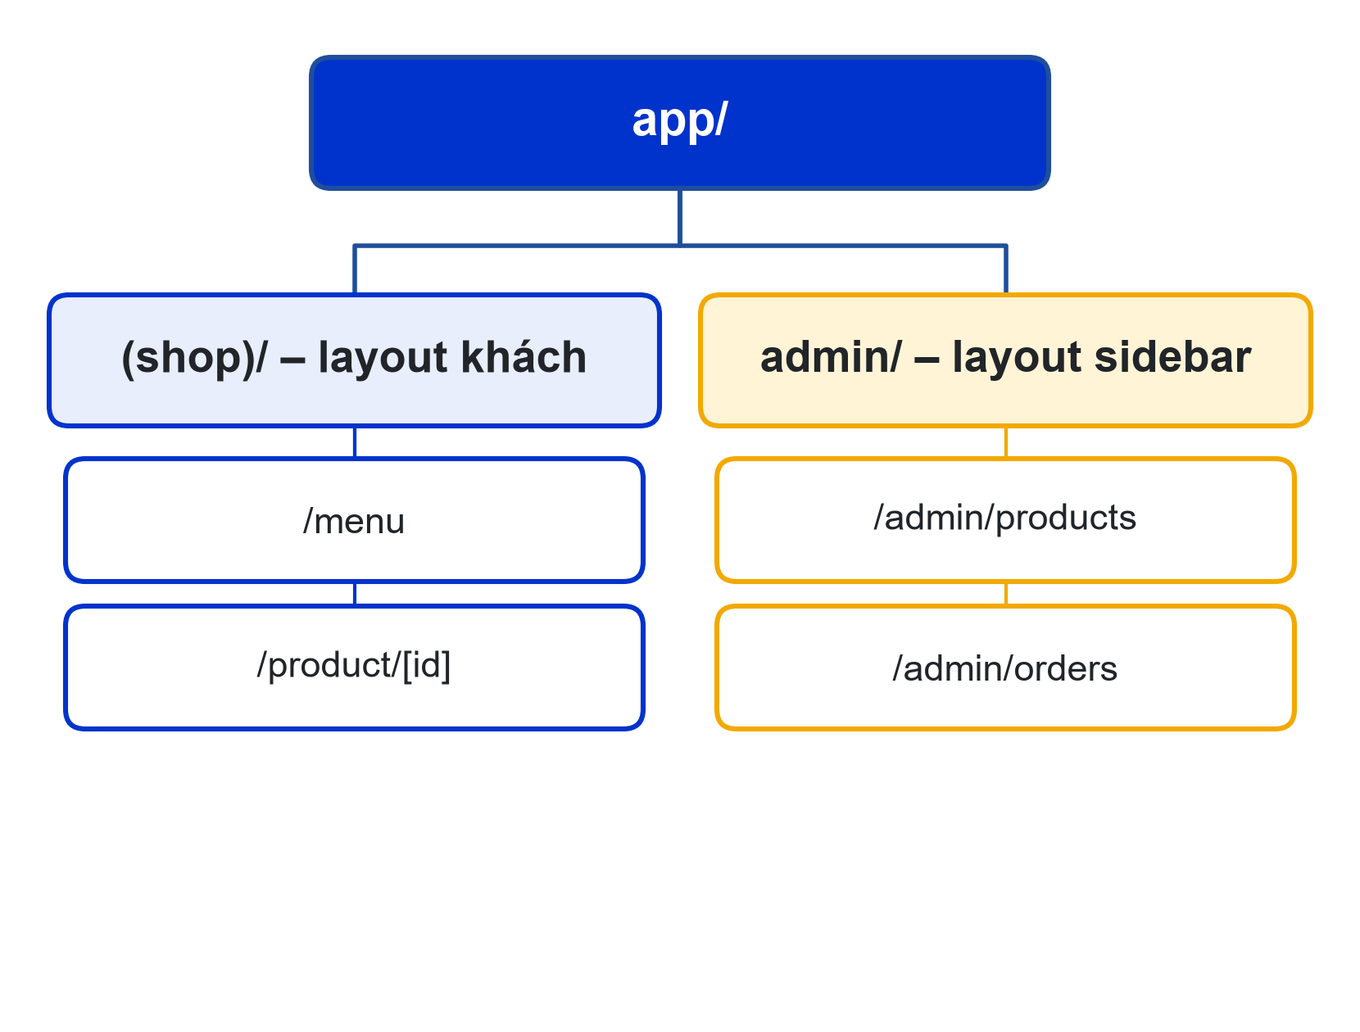
Bài 02: Routing, layout & giao diện với Tailwind CSS
Route group
Thư mục trong ngoặc: (shop), (admin)
Không xuất hiện trong URL
Mỗi nhóm có layout riêng
Cẩn thận: hai nhóm không được trùng đường dẫn

Slide 7
Bài 02: Routing, layout & giao diện với Tailwind CSS
Route động
Từ Next.js 15, params là Promise
export default async function ProductPage(
{ params }: { params: Promise<{ id: string }> }) {
const { id } = await params;
const product = mockProducts.find((p) => p.id === Number(id));
if (!product) notFound();
return <h1>{product.name}</h1>;
}

Slide 8
Bài 02: Routing, layout & giao diện với Tailwind CSS
File đặc biệt
loading.tsx: giao diện chờ
error.tsx: giao diện lỗi (Client Component)
not-found.tsx: trang 404
Link: điều hướng không tải lại toàn trang

Slide 9
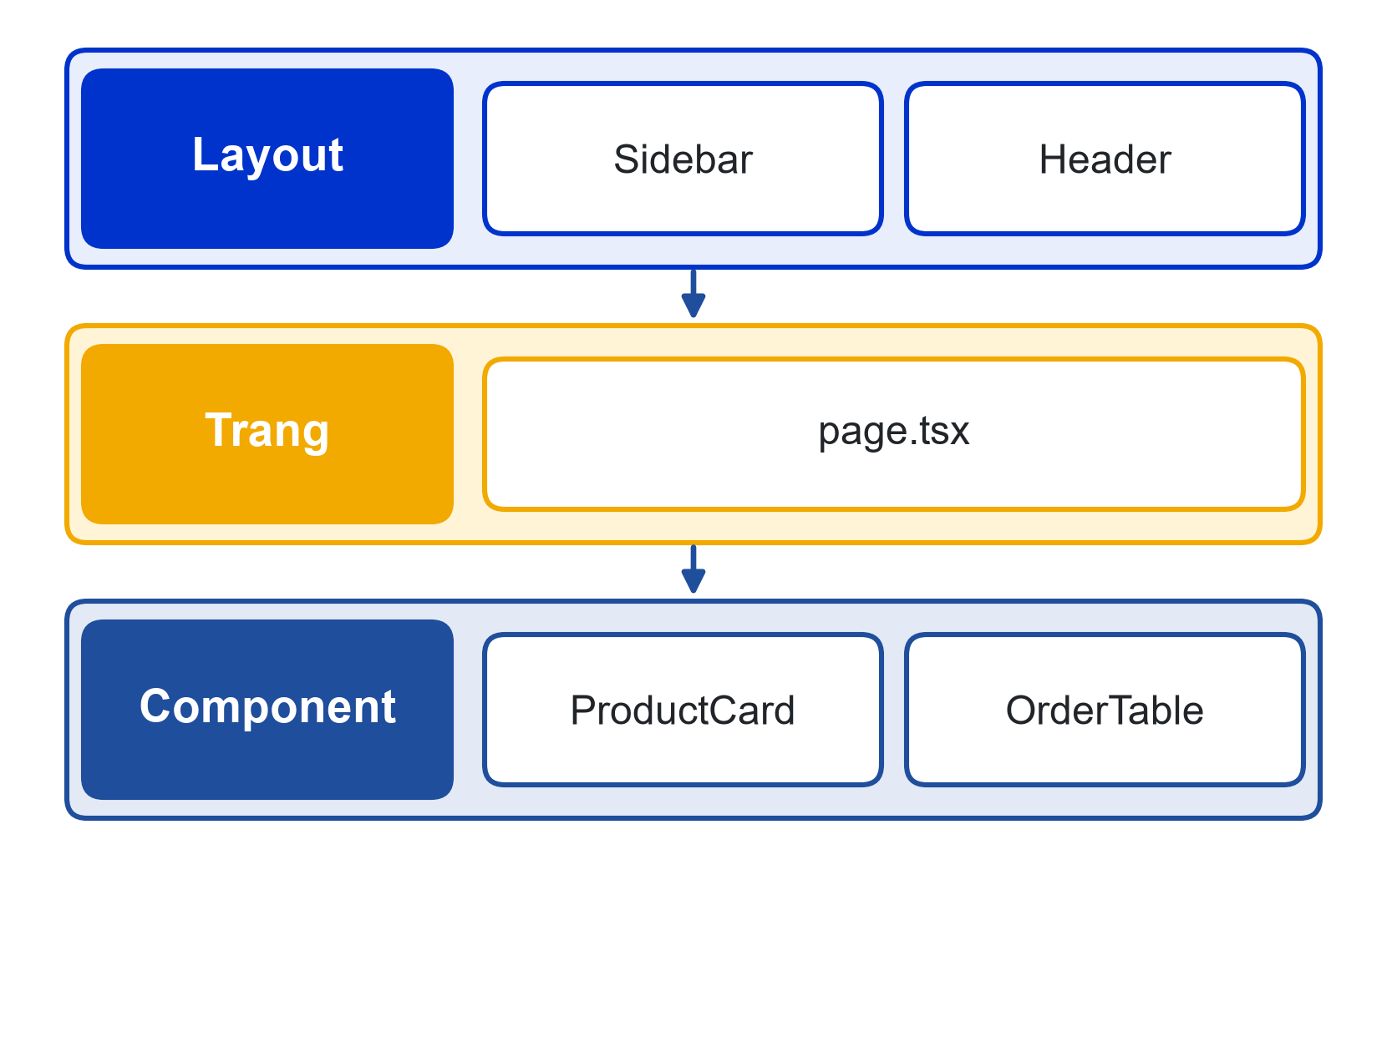
Bài 02: Routing, layout & giao diện với Tailwind CSS
Layout quản trị
Sidebar ẩn trên điện thoại, hiện từ md
Layout không vẽ lại khi chuyển trang con
metadata: tiêu đề từng trang
Cây component: layout → trang → ProductCard, OrderTable

Slide 10
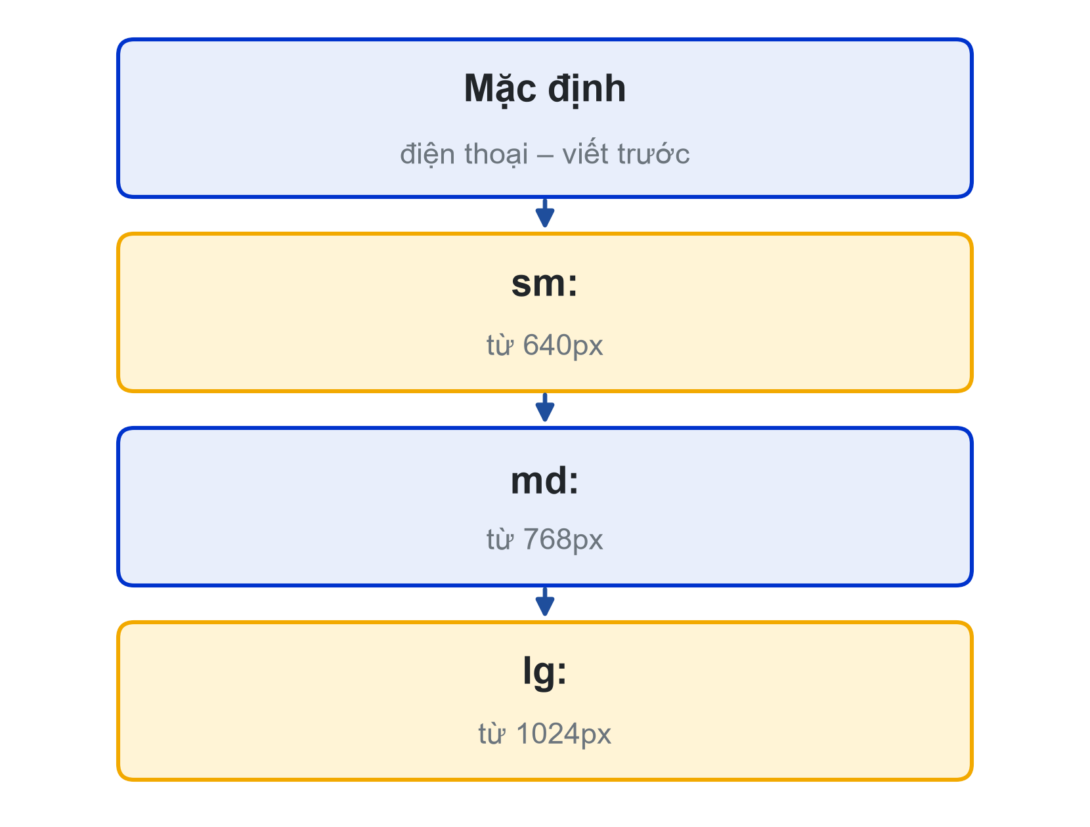
Bài 02: Routing, layout & giao diện với Tailwind CSS
Tailwind CSS
Utility class trong JSX: p-4, text-xl, bg-blue-950
Mobile-first: sm:, md:, lg: áp dụng từ kích thước đó trở lên
grid-cols-1 md:grid-cols-3
Viết đủ tên class, không ghép chuỗi động

Slide 11
Bài 02: Routing, layout & giao diện với Tailwind CSS
shadcn/ui
Mã component chép vào components/ui
Sửa theo nhận diện LHU được
npx shadcn@latest init
npx shadcn@latest add button card table dialog

Slide 12
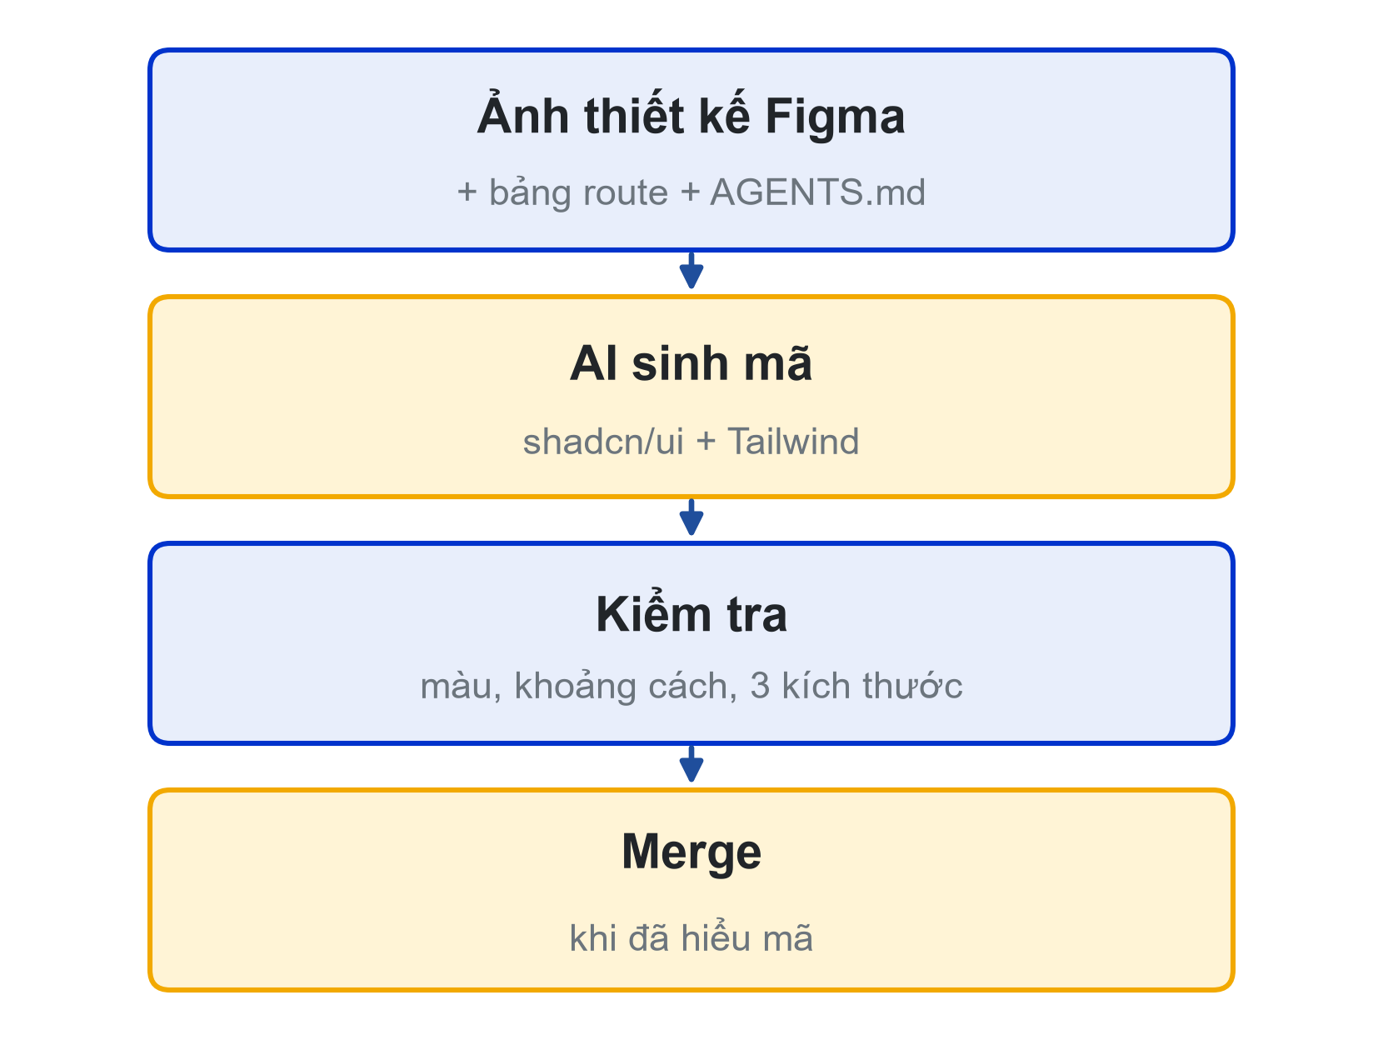
Bài 02: Routing, layout & giao diện với Tailwind CSS
Từ Figma đến mã
Đưa AI: ảnh thiết kế, bảng route, AGENTS.md
Yêu cầu dùng shadcn/ui và class Tailwind
Kiểm tra: màu, khoảng cách, responsive 3 kích thước
Loại bỏ thư viện UI lạ do AI tự thêm

Slide 13
Bài 02: Routing, layout & giao diện với Tailwind CSS
Thực hành
Có hướng dẫn: khung (shop) và admin, lưới món, route động, bảng ánh xạ
Không hướng dẫn: /counters và /counters/[id] responsive
Nhóm: sơ đồ chức năng, sitemap, bảng ánh xạ, khung route

Slide 14
Bài 02: Routing, layout & giao diện với Tailwind CSS
Tổng kết
Phân tích route trước khi code
Route group, route động, layout dùng chung
Tailwind mobile-first, shadcn/ui
Buổi sau: lấy dữ liệu thật từ API, Checkpoint Sprint 1

Slide 15
Bài 02: Routing, layout & giao diện với Tailwind CSS
Tài liệu của buổi
Đọc thêm
SRS LHU Food: mục 5.1 (module), 5.14.2 (trang web), 8 (danh mục API)
Next.js: Layouts and Pages, Route Groups
Tailwind CSS: Responsive design; shadcn/ui cho Next.js
Notes:
Nhắc nhóm lưu file nguồn sơ đồ trong docs/ để dùng cho báo cáo.

Slide 16




Thank you
ThS. Nguyễn Minh Phúc
phuc@lhu.edu.vn
lhu.edu.vn

